Slide 1

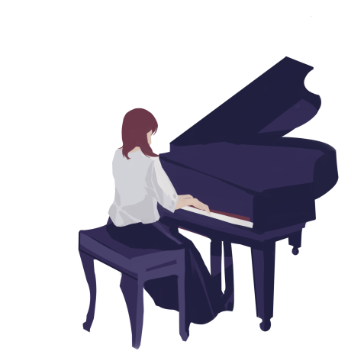


PHÒNG GIÁO DỤC VÀ ĐÀO TẠO LONG BIÊN
ÂM NHẠC
CHỦ ĐỀ 2: HÒA BÌNH
TIẾT 6: TẬP ĐỌC NHẠC: TĐN SỐ 2
NGHE NHẠC
Nguyễn Thị Hồng Vân

Slide 2

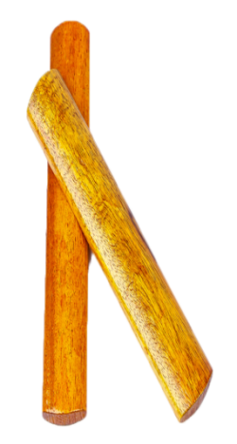


Hát kết hợp gõ đệm theo nhịp bài hát
Hãy giữ cho em bầu trời xanh
Hãy xua tan những mây mù đen tối. Để bầu trời tươi mãi một màu xanh
x x xx x x xx
Hãy bay lên chim bồ câu trắng. Cho bầy em ca hát dưới trời xanh.
x x xx x x xx
Lá lá la la la, lá lá lá la la. Lá lá la la la, la là la lá la
x x x x x x x xx
Hãy chặn tay lũ điên cuồng hiếu chiến. Cho bầy em cắp sách tới trường vui
x x xx x x xx
Hãy bay lên chim bồ câu trắng. Cho trẻ thơ ca hát khắp hành tinh
x x xx x x xx
Lá lá la la la, lá lá lá la la. Lá lá la la la, la là la lá la
x x x x x x x xx

Slide 3


ÂM NHẠC
Chủ đề 2: Hòa bình
Tiết 6: Tập đọc nhạc: TĐN số 2
Nghe nhạc

Slide 4
NHỮNG ĐIỀU CẦN LƯU Ý
- Ngồi học ở tư thế ngay ngắn, thoải mái, không gò bó
- Tập chung nghe giảng và thực hiện các nhiệm vụ học tập

Slide 5

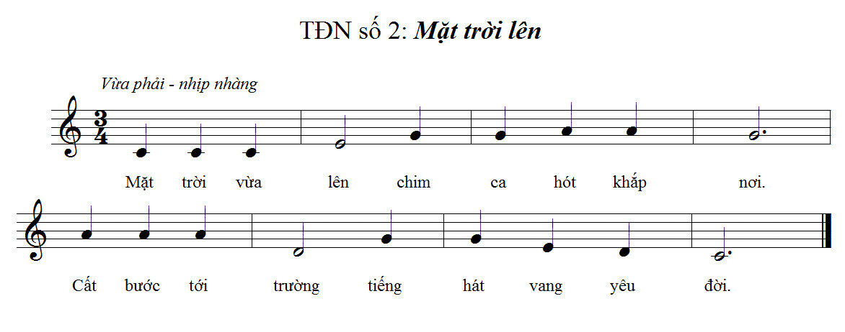
Tập đọc nhạc: TĐN số 2: Mặt trời lên

Slide 6
Tập đọc nhạc: TĐN số 2: Mặt trời lên
- Bài TĐN được viết ở nhịp bao nhiêu? Trong bài có mấy ô nhịp?
- Bài TĐN sử dụng những nốt nhạc nào và những hình nốt nào?

Slide 7
Tập đọc nhạc: TĐN số 2: Mặt trời lên
- Bài TĐN được viết ở nhịp 3/4. Trong bài có 8 ô nhịp
- Bài TĐN sử dụng những nốt nhạc Đồ, Rê, Mi, Son, La và hình nốt đen, nốt trắng, nốt trắng chấm dôi

Slide 8
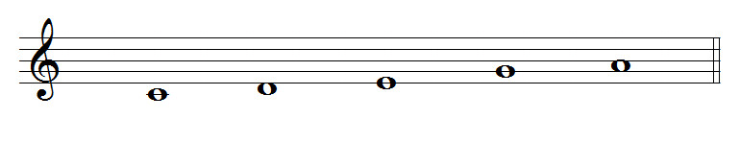
- Luyện cao độ:

Slide 9
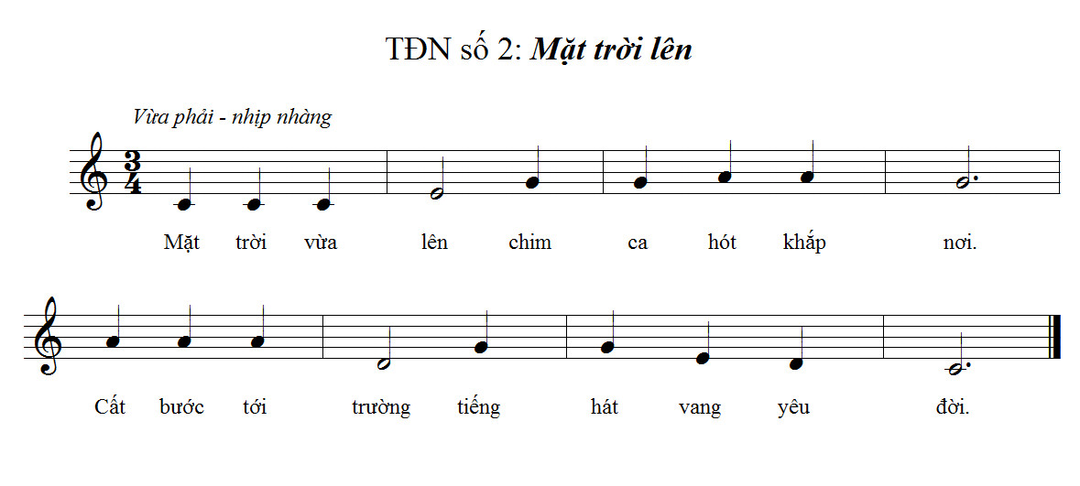
- Luyện tiết tấu:
x x x x x x x x x
x x x x x x x x x

Slide 10
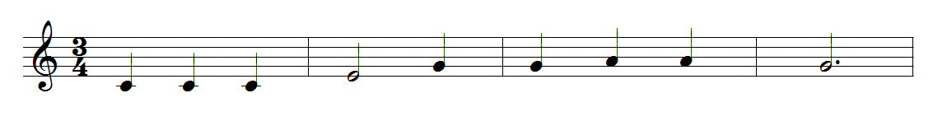
Câu 1:

Slide 11
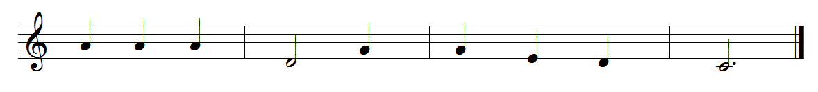
Câu 2:

Slide 12
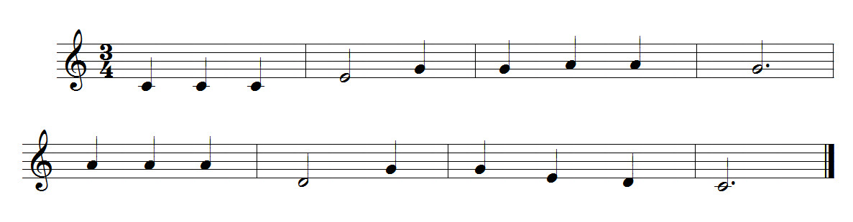
Ghép câu 1 và câu 2:

Slide 13
Ghép lời ca:

Slide 14
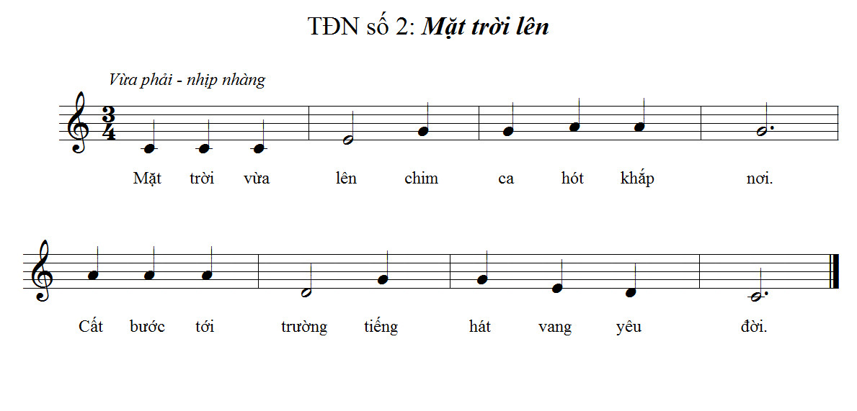






Slide 15
Đồ:
Rê:
Mi:
Son:
La:

Slide 16

Các em luyện đọc thuần thục bài Tập đọc nhạc số 1.
Tìm thêm về phần lý thuyết âm nhạc (Nhịp, phách, ô nhịp, vạch nhịp)

Slide 17


